Slide 1

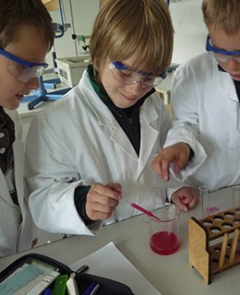

Kurswahlen Wahlpflichtbereich II
Differenzierungskurs Biochemie
Städtisches Gymnasium
Stand: 2021/22

Slide 2

Inhaltsverzeichnis
Biochemie ist…
Womit beschäftigt sich die Biochemie?
Was steht im Vordergrund?
Themen der Jahrgangsstufe 9
Themen der Jahrgangsstufe 10
Du solltest Biochemie wählen, wenn…
Biochemie ist zukunftsweisend, weil…

Slide 3
Biochemie ist…
vielfältig
lebensnah
zukunftsweisend

Slide 4
Was steht im Vordergrund?
naturwissenschaftliche
Grundbildung
(Scientific Literacy)
naturwissenschaftliches Wissen erwerben
naturwissenschaftliche Fragen erkennen
naturwissenschaftliches Arbeiten (u.a. Experimente planen, durchführen und auswerten)
Schlussfolgerungen ziehen und begründete Entscheidungen treffen
Selbstständiges Arbeiten und recherchieren

Slide 5
Womit beschäftigt sich Biochemie?
In den Fächern „Biologie“ und „Chemie“ erfolgt der Unterricht gemäß der vorgegebenen Kernlehrplänen.
Der Differenzierungskurs „Biochemie“ bietet die Möglichkeit Themen außerhalb der Vorgaben zu behandeln.
Überschneidungen mit Unterrichtsinhalten der Fächer Biologie und Chemie sind unvermeidlich und gewollt →vernetztes Lernen
fächerübergreifendes Lernen kann stärker betont werden
deutlich größere Freiräume für Experimente und praktisches Arbeiten sind vorhanden!

Slide 6
Du solltest Biochemie wählen, wenn…
du dich für die Naturwissenschaften interessierst.
du dich gerne mit naturwissenschaftlichen Fragestellungen und den naturwissenschaftlichen Arbeitsweisen (Beobachten, Experimentieren, Arbeiten mit Modellen) beschäftigst.
du Interesse am vernetzten und kritischen Denken hast.
du bereit bist, dich mit naturwissenschaftlichen Themen/ Problemen näher und intensiv auseinander zu setzen und gewillt bist hierzu Lösungen zu finden.
du bereit bist an naturwissenschaftlichen Wettbewerben teilzunehmen.

Slide 7
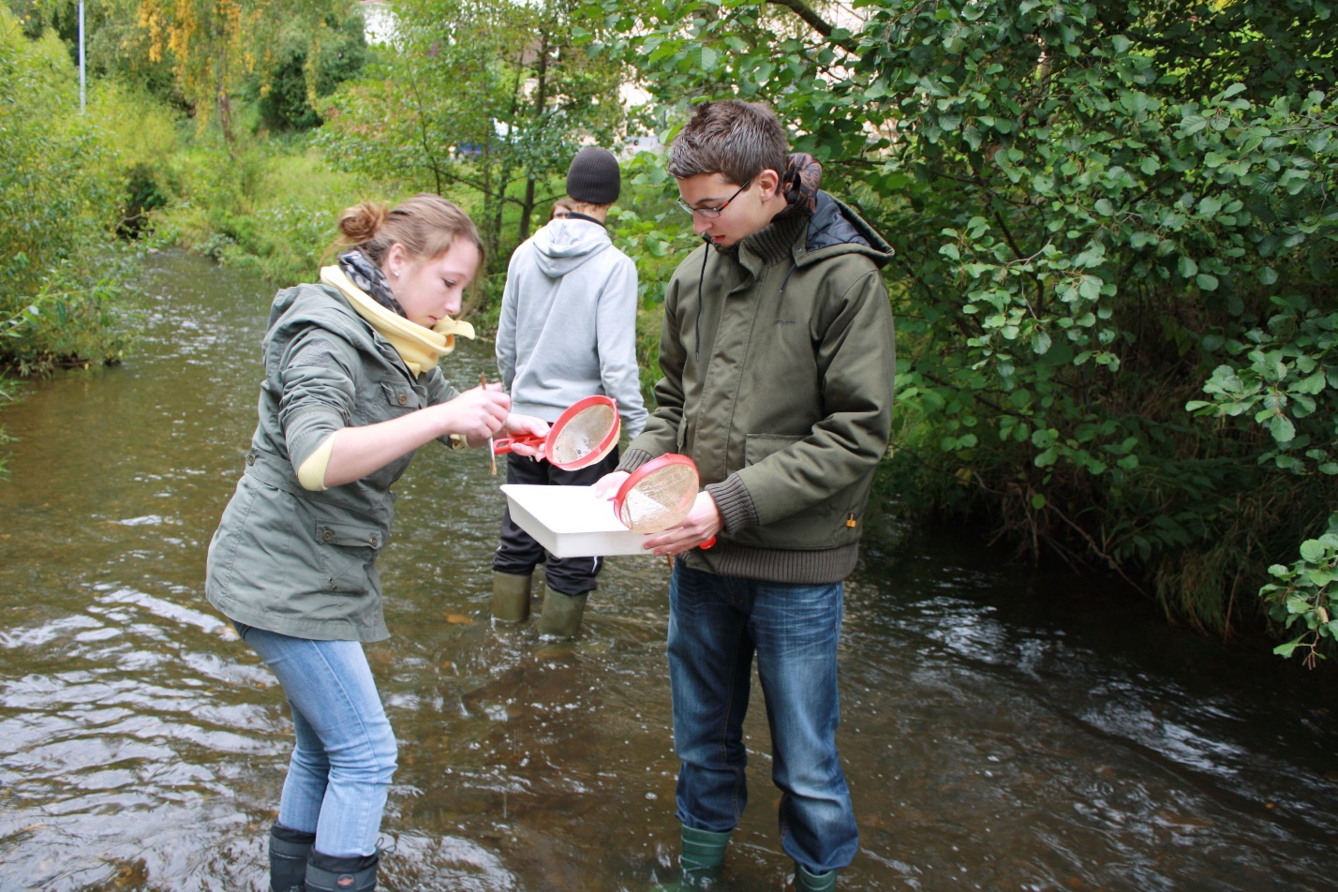
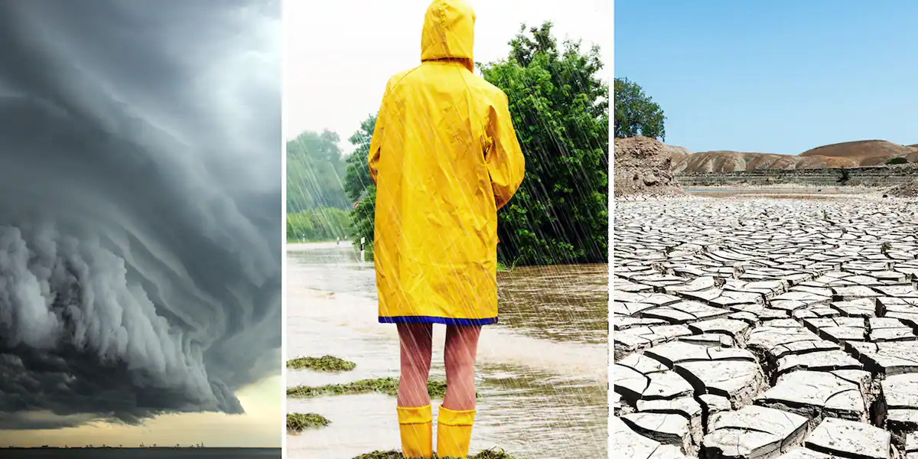

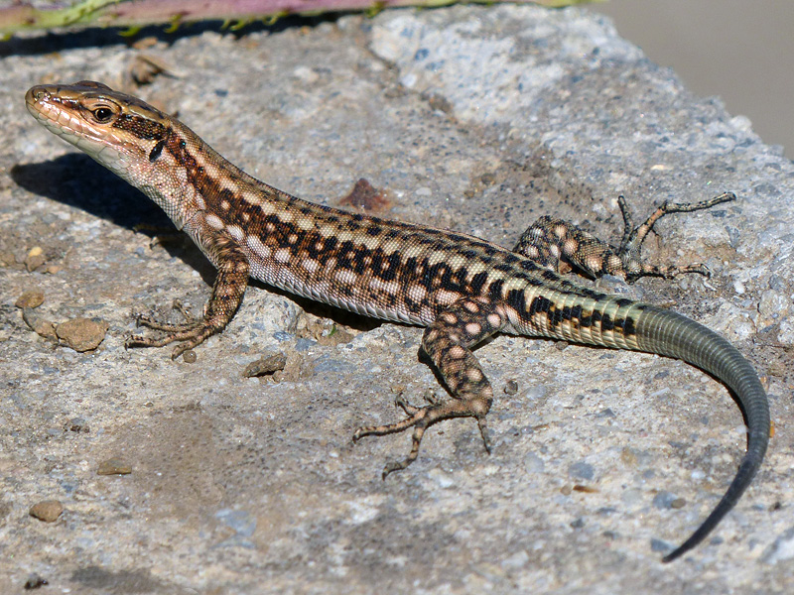
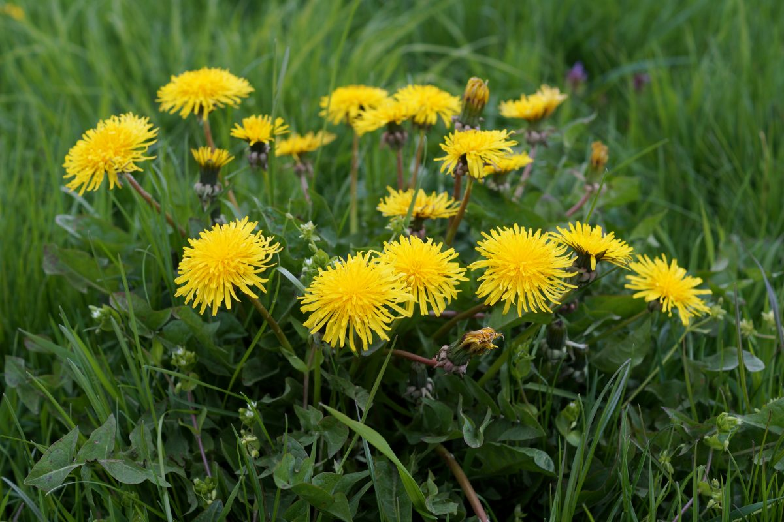
Themen der Jahrgangsstufe 9
Klima im Wandel: Nicht nur am Freitag ans Klima denken
Folgen extremen Wetters
Warm und kalt - wie fühle ich das?
Einfluss der Temperatur auf Tiere und Pflanzen
Löslichkeit verschiedener Stoffe im Wasser
Fischsterben im Aasee
Untersuchung an der Seseke: chemische, physikalische und biologische Parameter
Ursachen des Klimawandels

Slide 8
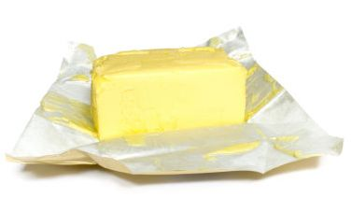
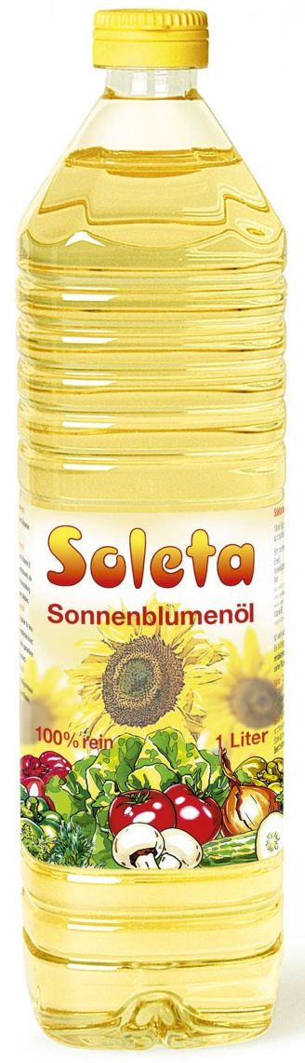

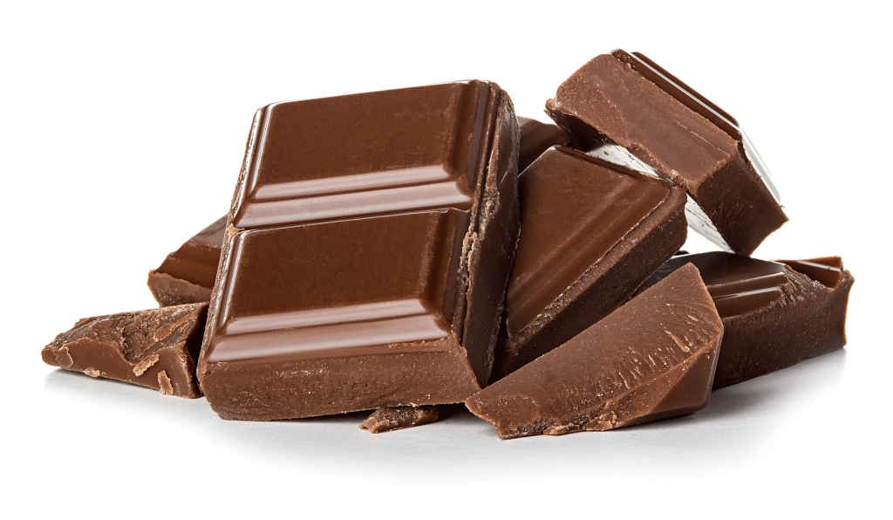
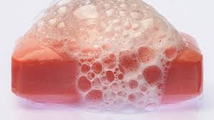
Themen der Jahrgangsstufe 10
Fette – Naturstoffe und ihre Verwendung
Woraus besteht Schokolade?
Fette – Eigenschaften und Bedeutung für Lebewesen
Von der Pflanze zum Öl
Butter- und Margarineherstellung
Vom Öl zur Seife
Wie wäscht Seife?

Slide 9
Biochemie ist zukunftsweisend, weil…
Naturwissenschaften
Biologie/Chemie
… Grundlage
vielfältiger MINT
Berufe
... gerade Biologie als
beliebtes Fach i. d.
Oberstufe

Slide 10
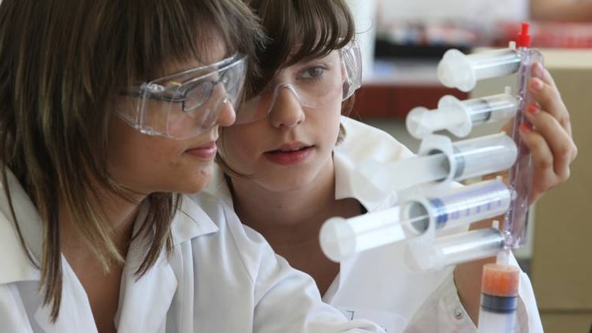
Bis bald in der Biochemie!
Wir freuen uns auf euch!

